Slide 1
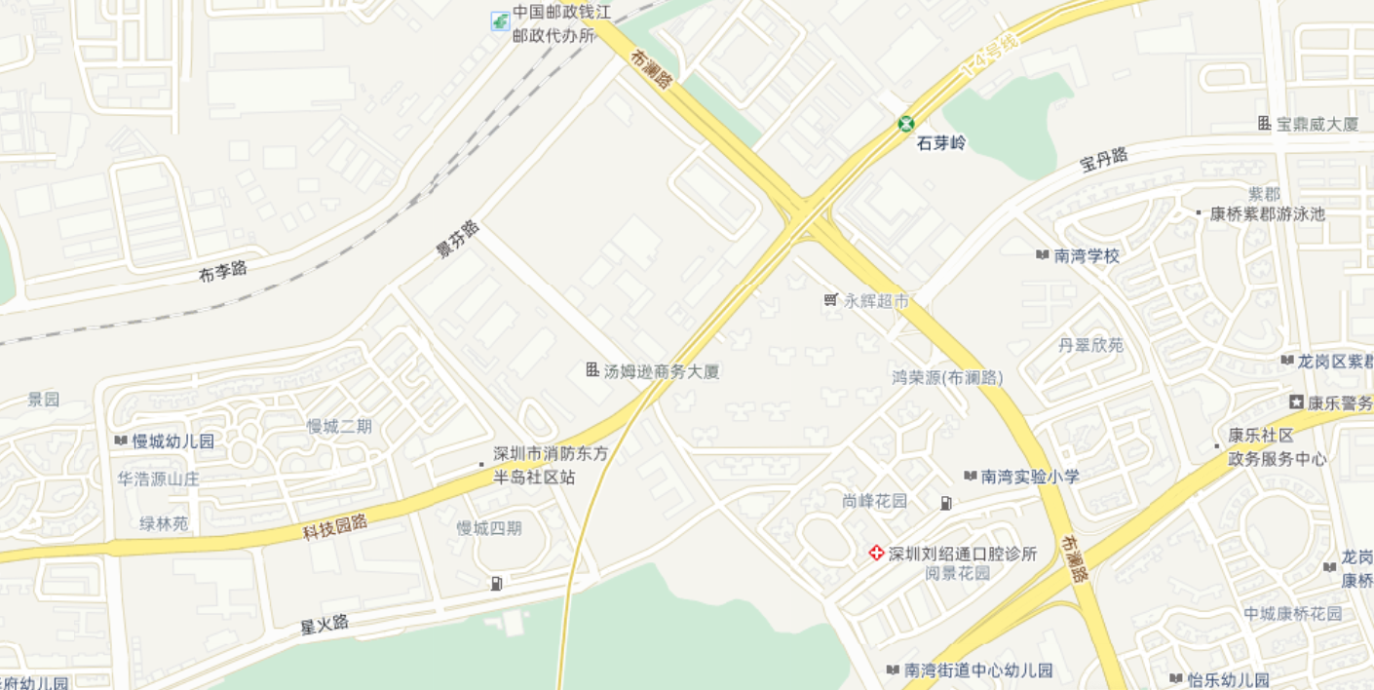
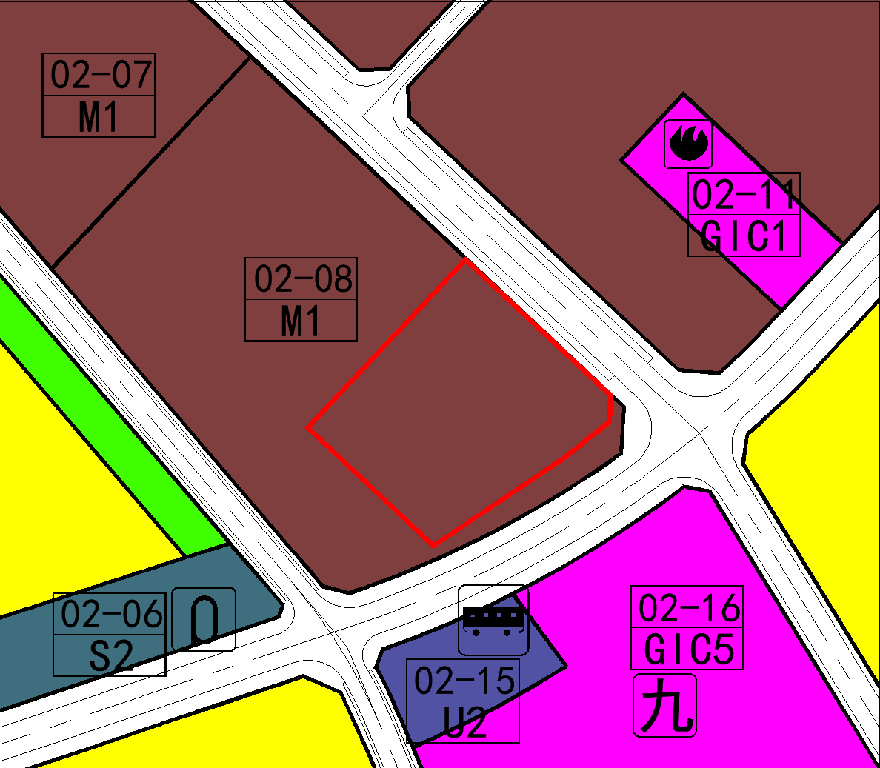

区位图
实施深化范围
实施深化方案
法定图则规划
实施深化方案
香
香
叶
叶
东
东
路
路
路
路
园
园
科
技
技
科
地块控制指标一览表（实施深化前）
地块控制指标一览表（实施深化后）
地块 编号 | 用地 代码 | 用地性质 | 用地面积 （㎡） | 容积率 | 配套设施项目名称 | 备注
02-08 | M1 | 一类工业用地 | 34648 | 1.6 | -- | 产业提升，气排放要符合《大气污染物综合排放标准(GB16297-1996)-级标准的相关规定
地块 编号 | 用地 代码 | 用地性质 | 用地面积 （㎡） | 容积率 | 配套设施项目名称 | 备注
02-08-01 | M1 | 普通工业用地 | 9934 | 3.5 | 社区体育活动场地 | 产业提升，气排放要符合《大气污染物综合排放标准(GB16297-1996)-级标准的相关规定
02-08-02 | M1 | 普通工业用地 | 24714 | 1.6 | -- | 产业提升，气排放要符合《大气污染物综合排放标准(GB16297-1996)-级标准的相关规定

